Slide 1
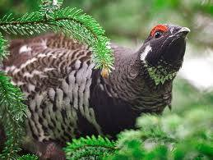
Тайга
К рассказу В.П.Астафьева «Васюткино озеро»

Slide 2
Тайга -
«…хвойные дикие, труднопроходимые леса на севере Европы, Азии и Северной Америки. Занимают около 10% суши Земли.
В фауне из лесных млекопитающих – медведь, рысь, соболь, бурундук и др., из птиц – глухарь, клёст, дятлы, совы и др.»
«Советский энциклопедический словарь», М., 1986

Slide 3
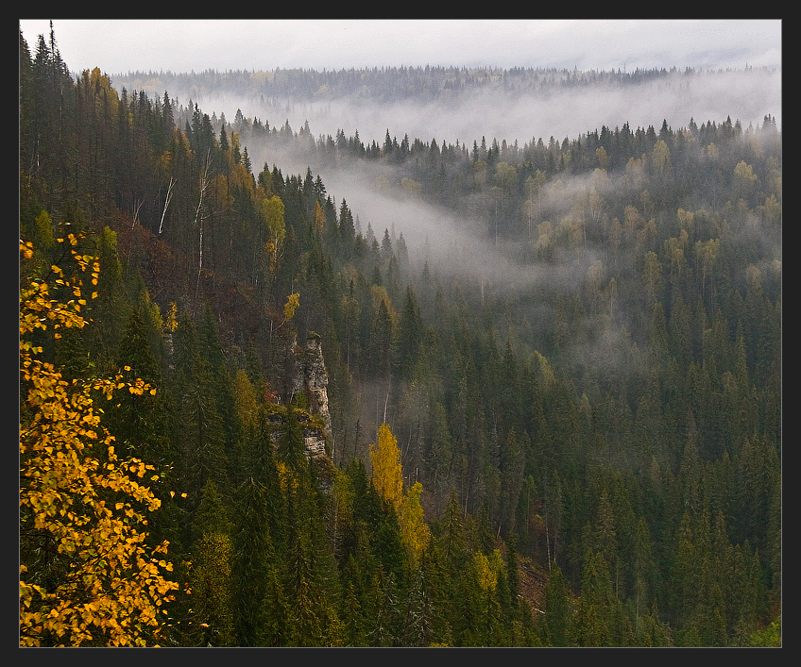
Море тайги

Slide 4
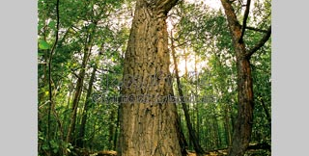
Таёжный великан
Может быть, под этими деревьями не ступала нога человека

Slide 5
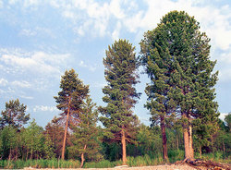
Кедры - великаны

Slide 6
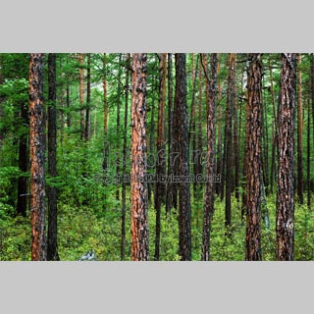
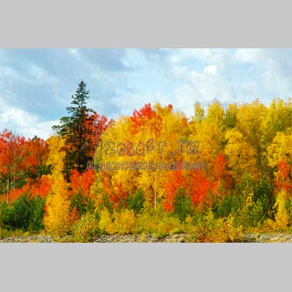
Тайга
Летом…
И осенью

Slide 7
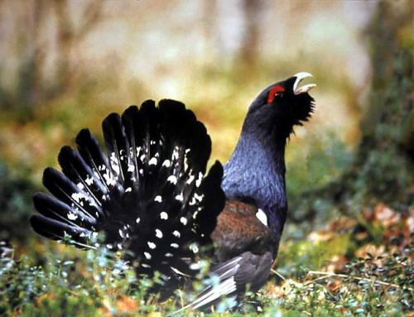
Тайга и её обитатели
Глухарь

Slide 8
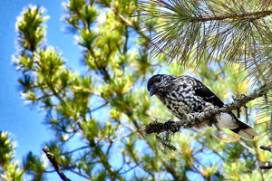
Тайга и её обитатели
Кедровка

Slide 9
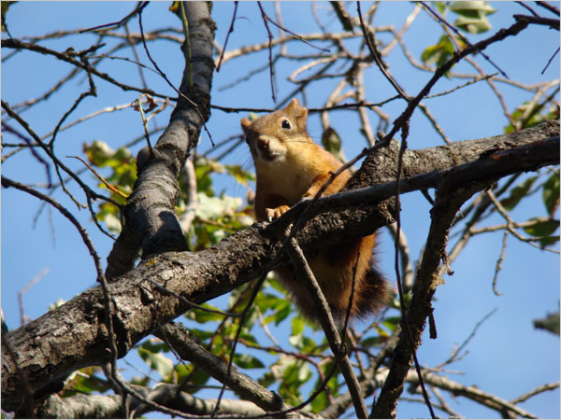
Тайга и её обитатели
Белка

Slide 10
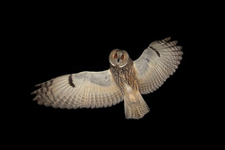
Тайга и её обитатели
Ночная хозяйка северной тайги - сова

Slide 11
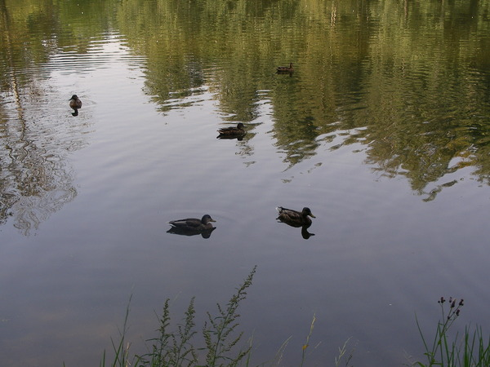
Тайга и её обитатели
Дикие утки на таёжном озере

Slide 12
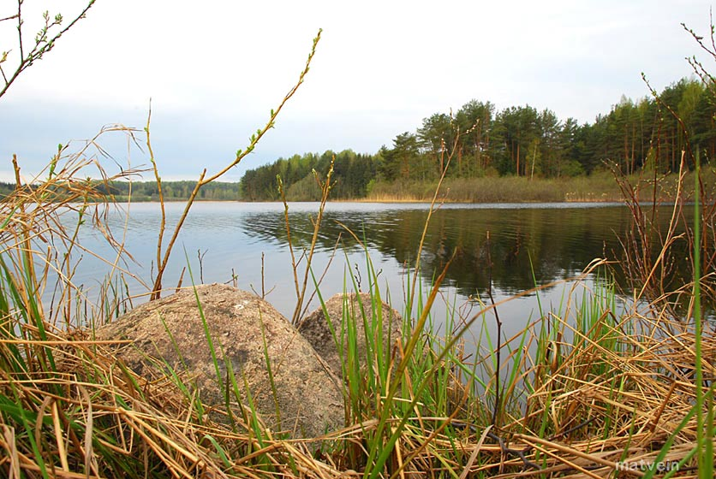
Таёжное озеро

Slide 13
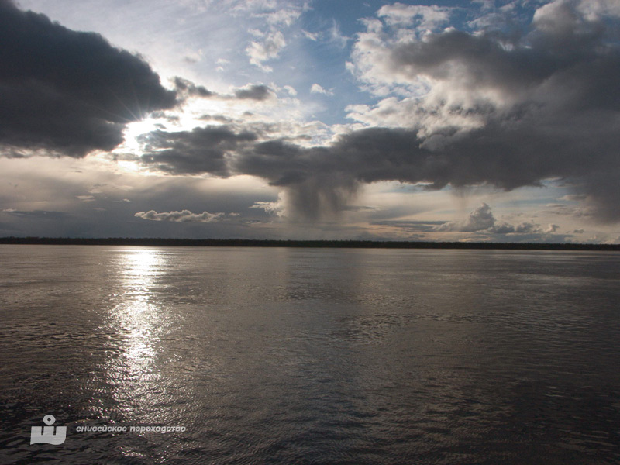
Енисей - батюшка

Slide 14
Источники
«Советский энциклопедический словарь», М., 1986
https://www.google.com/search?q=%D0%A2%D0%B0%D0%B9%D0%B3%D0%B0&rlz=1C1OKWM_ruRU990RU991&sxsrf=ALiCzsZP5CmkShyDkwGc5sR3Cldx5-LlOw:1668531145624&source=lnms&tbm=isch&sa=

